Slide 1
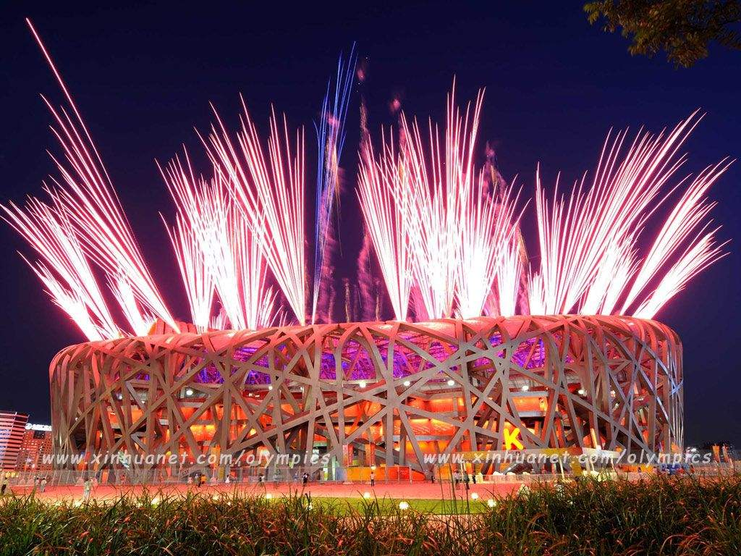

Slide 2
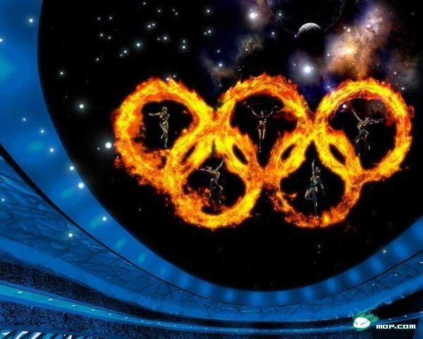

Slide 3
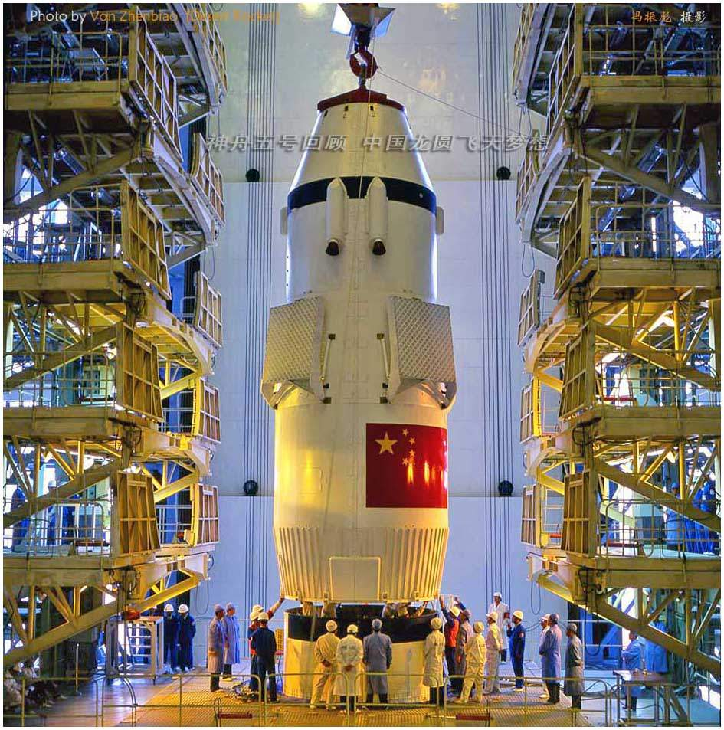

Slide 4
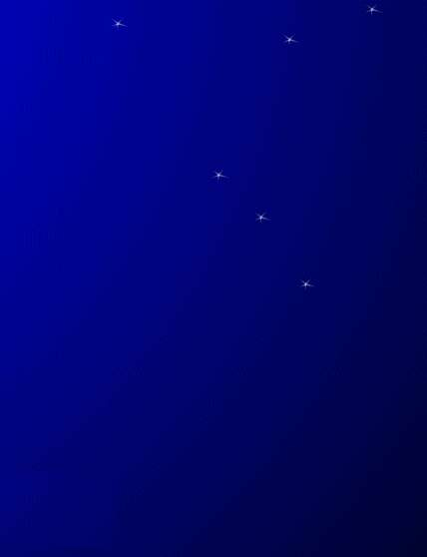
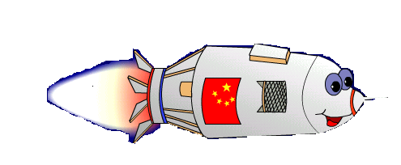
我叫“神舟号”

Slide 5
要求：
找出并划出生字词，
难读的字多读几遍。
长的句子多读几遍。

Slide 6
shén zhōu hào fēi chuán dì di
神 舟 号 飞 船 弟弟
嫦 娥 姐 姐 一 艘 以 前
没 有 飞 行 试 验 在 散 步
你的 回 去 时候 从 来
cháng é jiě jie sōu yǐ qián
méi you xing shì yàn zài sàn bù
nǐ de huí qù shí hou cóng lái

Slide 7
1.一天晚上，一艘飞船在
太空散步。
2.我叫神舟号，从中国来，
科学家派我来做飞行试验。
3.小弟弟，你回去的时候，
一定要把我带上，
我真想回家看看。

Slide 8
1. 一天晚上，一艘飞船在太空散步。嫦娥姐姐问：“小弟弟，你从哪儿来？以前怎么没见过你？”

Slide 9
2. 飞船弟弟说：“我叫‘神舟号’，从中国来，科学家派我来做飞行试验。”

Slide 10
3.嫦娥姐姐听了，高兴地说：“小弟弟，你回去的时候，一定要把我带上，我真想回家看看。”

Slide 11
1. 一天晚上，一艘飞船在太空散步。嫦娥姐姐问：“小弟弟，你从哪儿来？以前怎么没见过你？”

Slide 12

小弟弟，你从哪里来？以前怎么没见过你？
？
？
一天（ ），
飞船弟弟在（ ），
遇到了（ ）。
晚上
我叫“神舟号”，从中国来，科学家派我来做飞行试验。
太空散步
嫦娥姐姐

Slide 13
飞船弟弟的名字叫（ ），
从（ ）来，（ ）派他
到太空做（ ）。

Slide 14
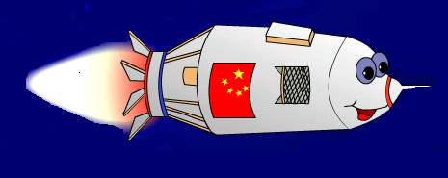
高兴地说
小弟弟，你回去的时候，一定要把我带上，我真想回家看看。

Slide 15
说一说
嫦娥姐姐跟着飞船弟弟回到了家
乡，看到了（ ）、（ ）、
（ ）、（ ）,她说我们的
家乡真（ ）啊！

